Slide 1
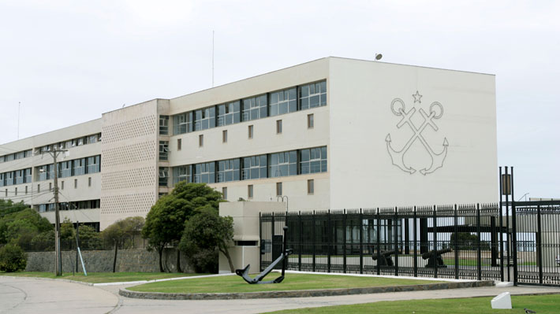
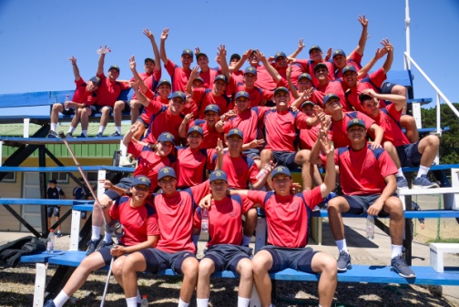
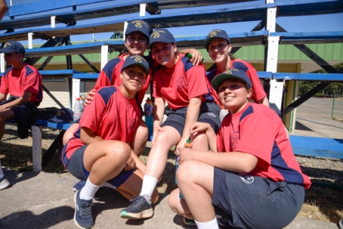
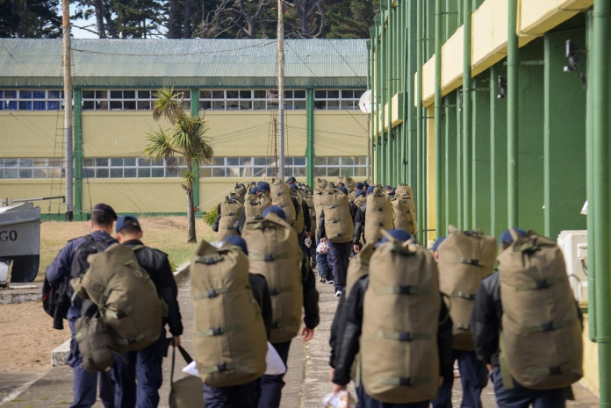
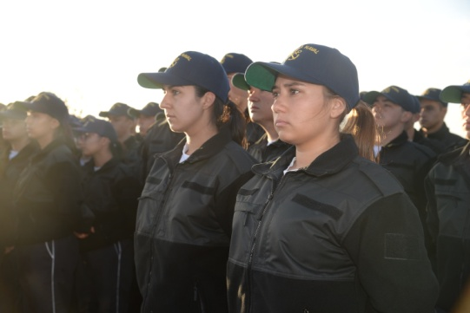
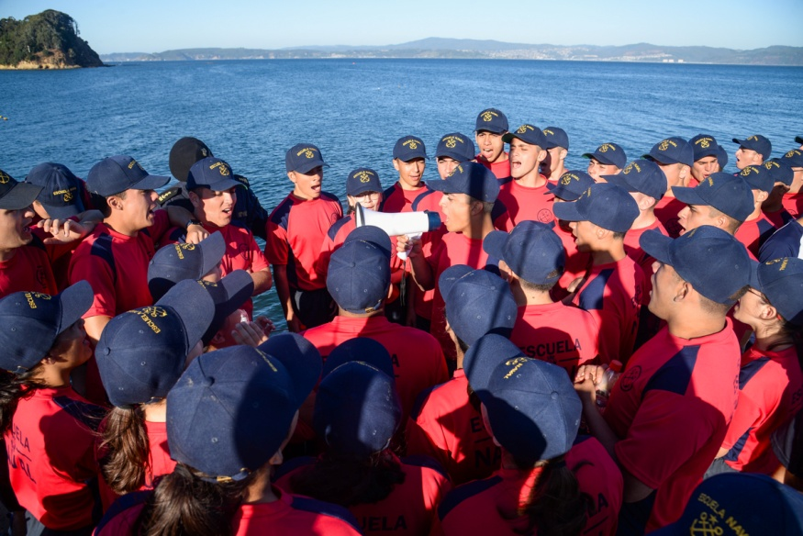
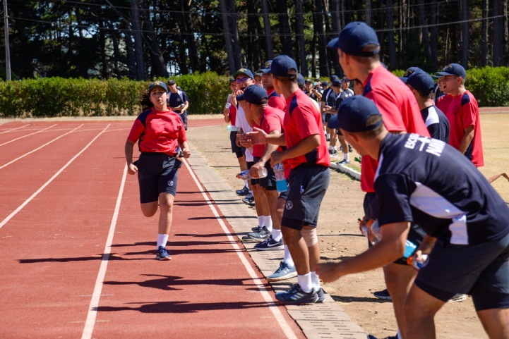
Yo en la Escuela Naval
B.Cofré M.

Slide 2

“Mote-aventuras”
Desembarco en Escuela de Grumetes, Isla Quiriquina.
Campaña náutica 2023

Slide 3



Carretaje
Desde el día n°1 generando lazos con los nuevos amigos de vida.
Competencia Lautaro Periodo Reclutas 2023

Slide 4

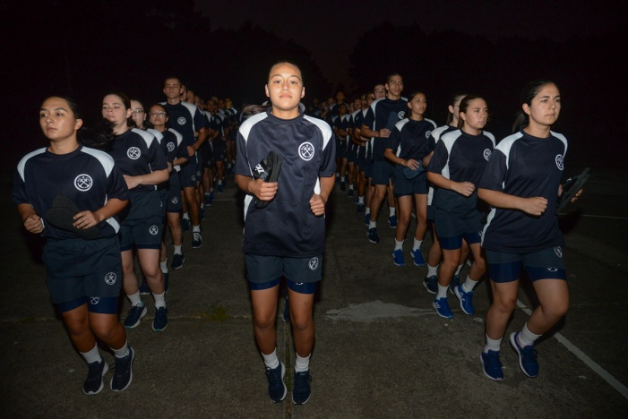
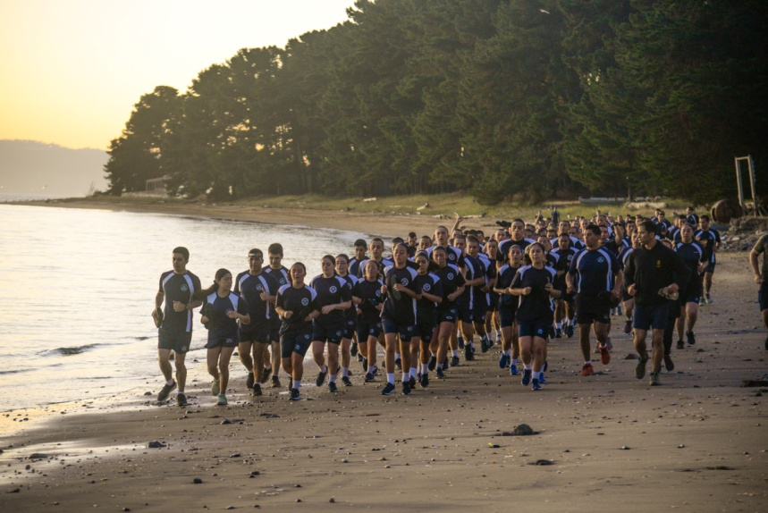
Nuevo medio de transporte
Correr, ¡correr para todos lados!

Slide 5
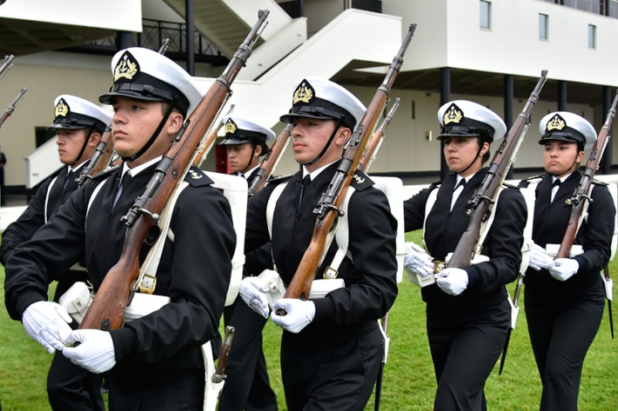
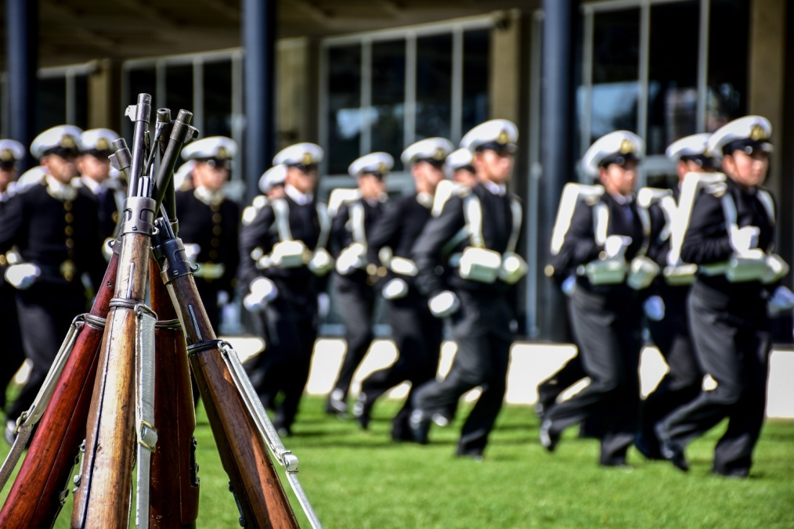
Motes 2023
Superamos el periodo reclutas, por lo que ahora somos… Cadetes Navales de 1er año.

